Slide 1

আজকের পাঠে সবাইকে স্বাগতম
This Photo by Unknown Author is licensed under CC BY-NC-ND

Slide 2

শিক্ষক পরিচিতি
রিমা দাশ
সহকারী শিক্ষক
সুখছড়ী রহমানিয়া সরকারি প্রাথমিক বিদ‌্যালয়
লোহাগাড়া,চট্টগ্রাম

Slide 3

পাঠ পরিচিতি
শ্রেণি : ৫ম
বিষয়:বাংলাদেশ ও বিশ্বপরিচয়
পাঠ:রাষ্ট্রের ধারণা
পৃষ্ঠা নং:৯৪ও৯৫
সময়:৪০ মিনিট

Slide 4
আজকের পাঠ শেষে শিক্ষার্থীরা
৫.১.১ রাষ্ট্রের ধারণা বলতে পারবে ।

Slide 5
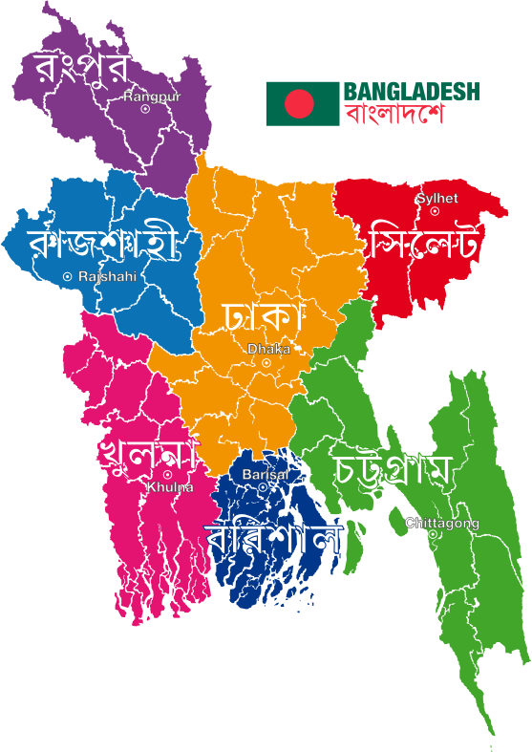
পূর্বজ্ঞান যাচাই
এটি কোন দেশের মানচিত্র?

Slide 6

এটি কোন দেশের পতাকা ?

Slide 7
আজকের পাঠ
রাষ্ট্রের ধারণা

Slide 8
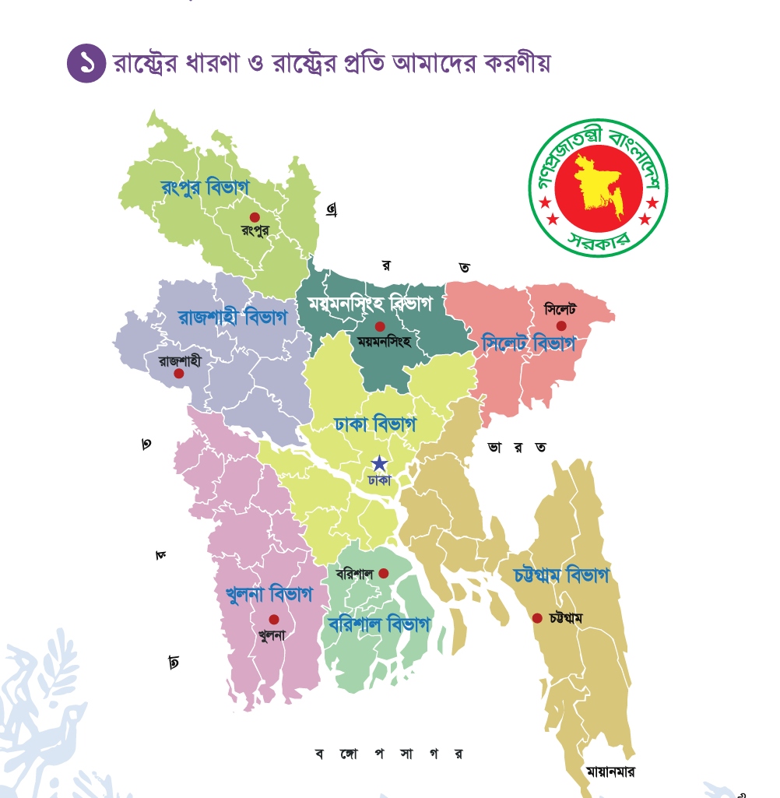
মানচিত্রে বিভিন্ন অংশ(পূর্ব, পশ্চিম, উত্তর, দক্ষিণ সীমানা) ভালোভাবে খেয়াল কর

Slide 9
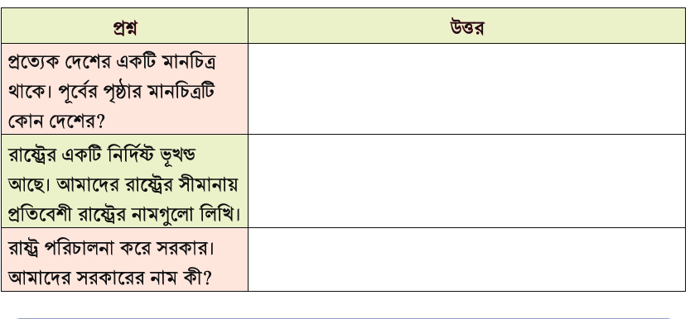
একক কাজ

Slide 10
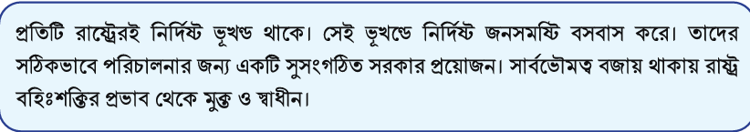
জোড়ায় কাজ

Slide 11
রাষ্ট্রের উপাদানগুলো খুঁজে বের কর
জনসমষ্টি
রাষ্ট্রের উপাদানগুলো খুঁজে বের কররাষ্ট্রের উপাদানগুলো খুঁজে বের কররাষ্ট্রের উপাদানগুলো খুঁজে বের কর
সরকার
নির্দিষ্ট
ভূখণ্ড
রাষ্ট্রের
উপাদান
সার্বভৌমত্ব

Slide 12
আজকের পাঠের সারসংক্ষেপ
রাষ্ট্র হলো একটি নির্দিষ্ট ভূখণ্ডে বসবাসকারী জনগোষ্ঠীর একটি সংগঠিত রাজনৈতিক কাঠামো,যেখানে সরকার বিদ‌্যমান এবং সার্বভৌম ক্ষমতা প্রয়োগ করা হয়।

Slide 13
মূল‌্যায়ন
১.রাষ্ট্র বলতে কি বুঝ?
২.রাষ্ট্রের উপাদানগুলো কি কি ?

Slide 14

সকলকে
ধন‌্যবাদ

